Slide 1

Data Science
Feature Reduction

Slide 2
Diminution des features
EMLearn limite le nombre de features à 100
MNIST possède 784 features
La rapidité est liée au nombre de feature
Il existe de nombreuses méthodes pour diminuer le nombre de dimension d'un tenseur
PCA
Analyse en composante principale
Hélas non disponible sur EMLearn
En cours de développement
Développement propriétaire

Slide 3
Les principes
Comment réduire les features
Il existe plusieurs principes pour réduire les features
Certains principes dépendent du type de données
Principe des corrélations
Il existe des outils puissants de corrélations entre les features x
Ils permettent de choisir les features les plus importantes

Slide 4
Pearson
Les corrélations de Pearsons permettent de mesurer les corrélations en colonnes
Ainsi de mesurer les corrélations entre x et y
Outils statistique puissant de Pandas
pd.corr()
Il suffit ensuite de choisir les meilleures colonnes, par exemple le TOP 5

Slide 5
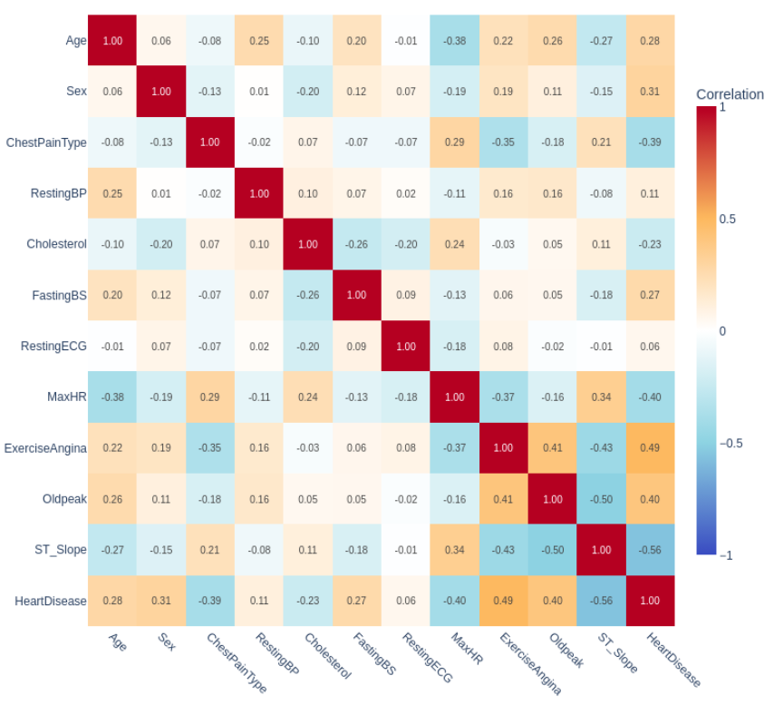
Pearson

Slide 6
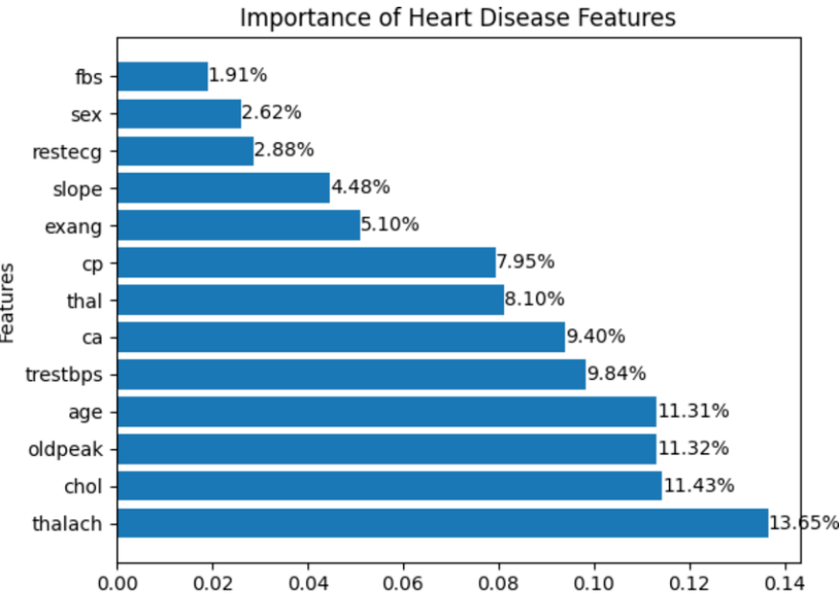
Importance Features
Random Forest Importances Features est un extraordinaire outil de corrélation

Slide 7
Stochastique
Ajouter une colonne Random
Elle apparaitra dans les features importances
Nous pouvons enlever sans risque les features en dessous du score de rnd ainsi que les features proche de rnd

Slide 8
Les normalisations L1 et L2
La normalisation L1 est simplement la moyenne de plusieurs features
L1(x, y, z) = (x + y + z) / 3
La normalisation L2 est la racine carrée des carrés de plusieurs features
L2(x, y, z) = (x² + y² + z²) ** 0.5
Pour des raisons de rapidité souvent la racine carrée est remplacée par une moyenne
Ces normalisations ne fonctionnent pas en 8 et 16 bits (risque de dépassement surtout en 8 bits) il faut alors passer temporairement en 32 bits
Consomaation de mémoire

Slide 9
Normalisation par chevauchement
Il s'agit d'appliquer des normalisation L1 ou L2 sur quelques colonnes avec chevauchement
Inspiré de PCA
Définition
La fenêtre est le nombre de colonne fusionnée
Par exemple 10
stride est le pas de déplacement, par exemple 5
Dans ce cas pour 30 features, on fusionne 10 features puis on décale de 5 (chevauchement de 5)
Nous obtenons 12 features (6 pour L1 et 6 pour L2)
pca_lite.PCALite(10, 5)

Slide 10
Le Poolling
Le pooling permet de fusionner des convolutions
Par exemple faire une moyenne des moyennes mobiles avec un pas 10 mesures sans chevauchement
Utilisations de fonction statistiques comme médiane, quantile, …
Un autre outil est les dérivées partielles

Slide 11
Mixage des méthodes
Il est possible de fusionner toutes les méthodes
TOP 5 + PCA sur les autres colonnes

Slide 12
TP 14
Réduction de dimension pour Breast Cancer
Appliquer un TOP 5
Eliminer les features non pertinentes par RF
Appliquer des normalisations L1 et L2 par chevauchement 10, 5

